Slide 1
АКТУАЛЬНЫЕ СИСТЕМЫ АВТОМАТИЗАЦИИ ГРС
Несветайлов Р.В.
Начальник производственного отдела автоматизации ООО «Газпром трансгаз Краснодар»
Актуальные системы автоматизации ГРС

Slide 2
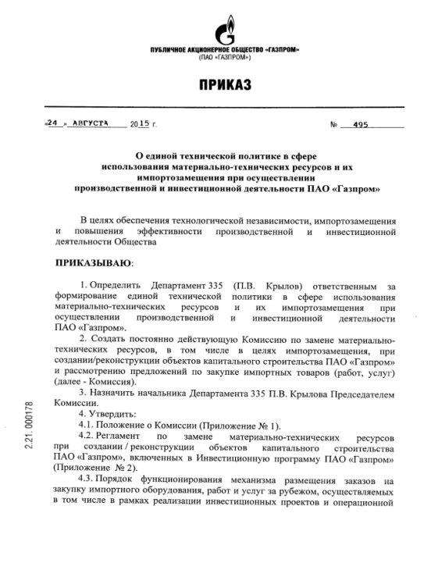
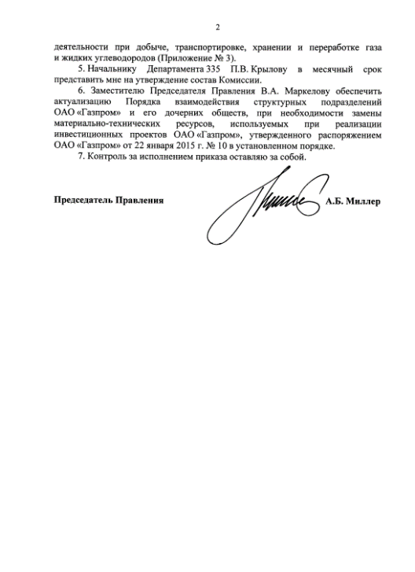
Приказ ПАО «Газпром» № 495 от 24.08.2015 «О единой технической политике в сфере использования МТР и их импортозамещения…» и директивное письмо № 03/40-638 от 07.03.2017 «Об утверждении Регламента»
Актуальные системы автоматизации ГРС

Slide 3
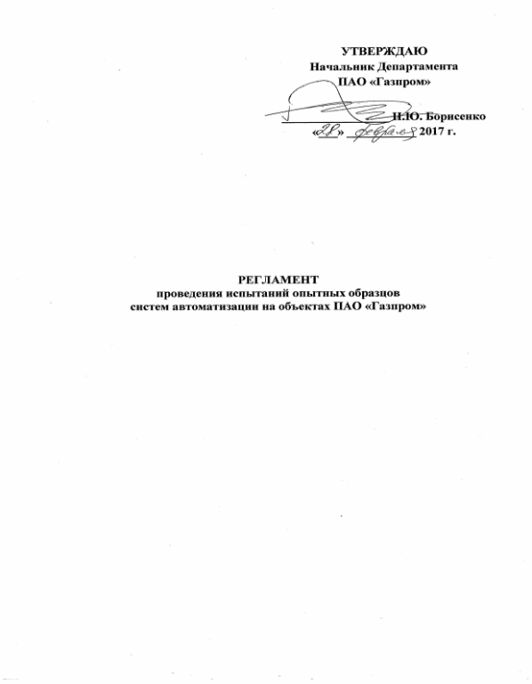
Виды испытаний опытных образцов
Комплекс испытаний:
Стендовые испытания
Предварительные испытания
Опытная эксплуатация
Приемочные испытания
Актуальные системы автоматизации ГРС

Slide 4
Виды испытаний опытных образцов
Стендовые испытания | Проводятся для предварительной проверки заявленных характеристик Образца на соответствие требованиям ТЗ, нормативно-технической документации Российской Федерации и ПАО «Газпром», а также для определения возможности их апробирования на технологических объектах ПАО «Газпром».
Предварительные испытания | Проводится комплексное опробование опытного образца совместно с технологическим оборудованием в течение 72 часов, а так же проверки, предусмотренные ПМИ, после чего оформляется акт предварительных испытаний.
Актуальные системы автоматизации ГРС

Slide 5
Виды испытаний опытных образцов
Опытная эксплуатация | Испытание Образца проводится в период от 1 месяца, но не более 6 месяцев (определяется ПМИ), при котором выполняется: проверка правильности функционирования Образца при выполнении каждой его функции во всех предусмотренных режимах выявление недостатков работы Образца доработка ПО и корректировка ЭД (при необходимости)
Приемочные испытания | Проводятся для определения соответствия Образца ТЗ, оценки результатов опытной эксплуатации и определения возможности применения систем автоматизации, созданных на базе Образца на объектах ПАО «Газпром».
Актуальные системы автоматизации ГРС

Slide 6
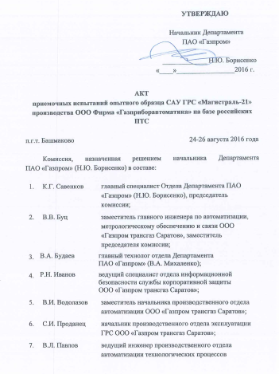
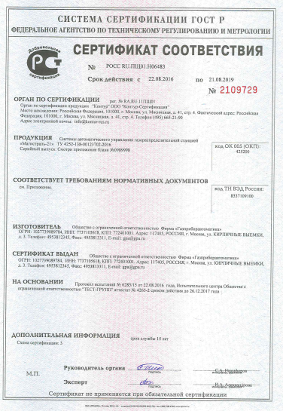
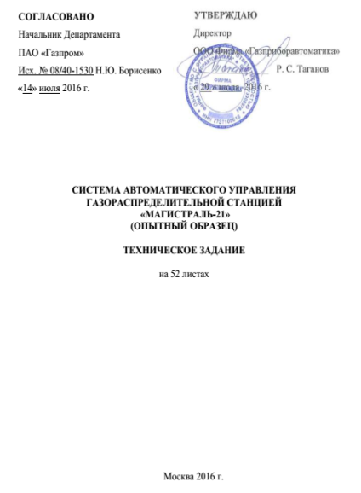
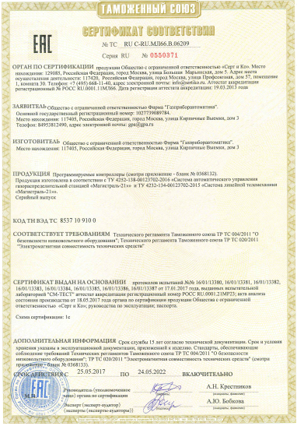
Магистраль - 21

Slide 7
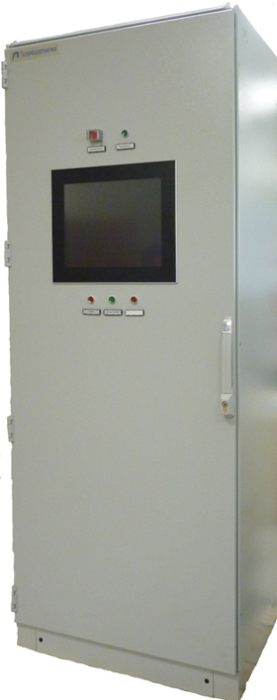
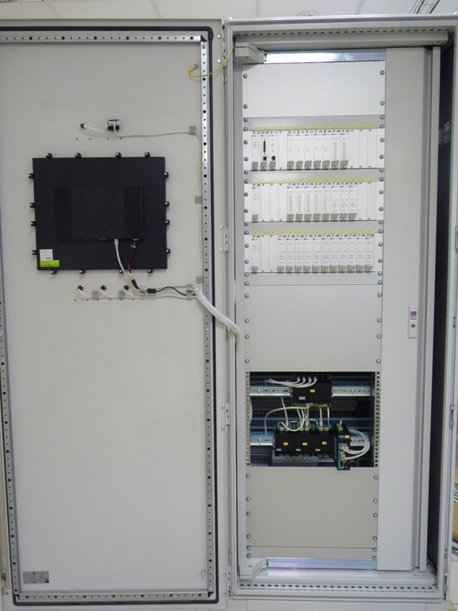
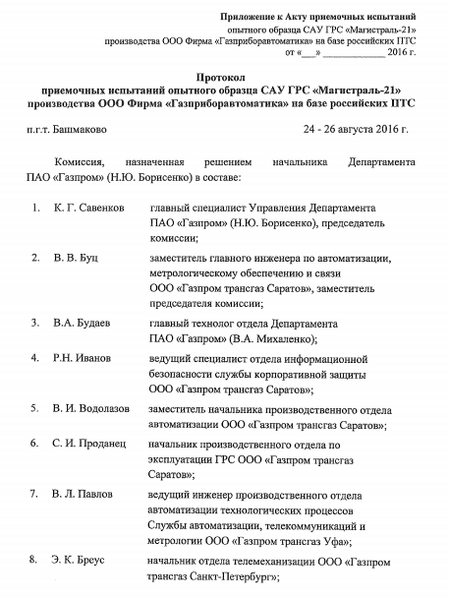
Магистраль - 21
Актуальные системы автоматизации ГРС

Slide 8
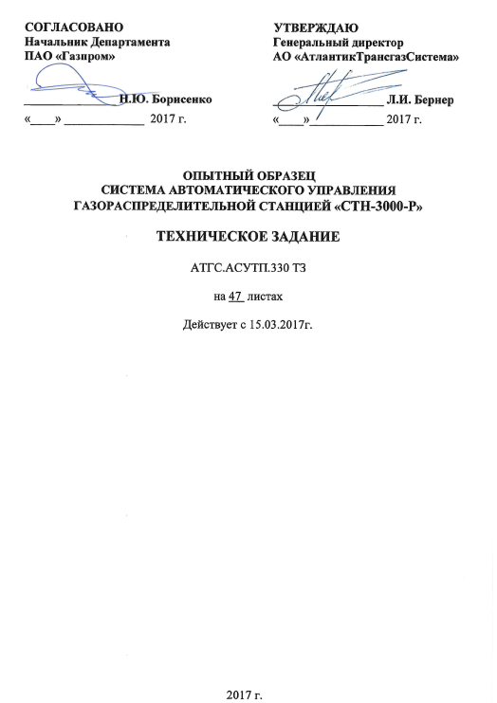
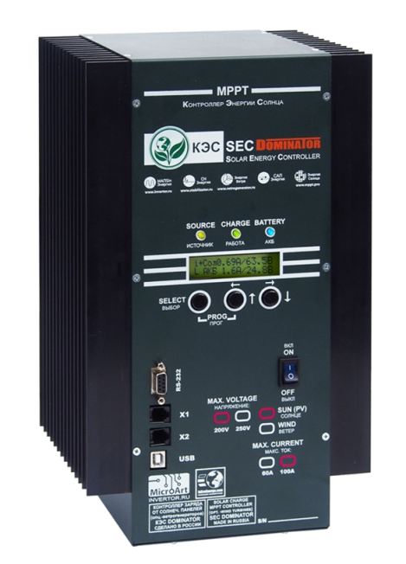
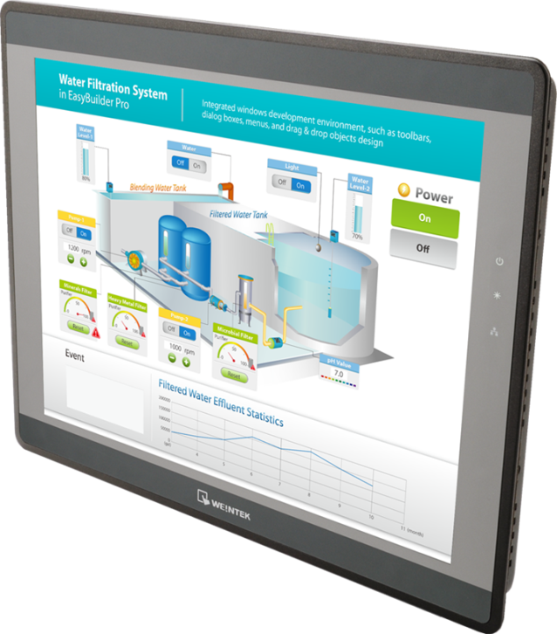
СТН - 3000 - Р

Slide 9
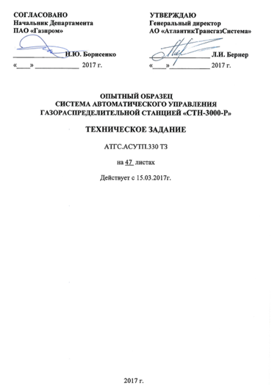
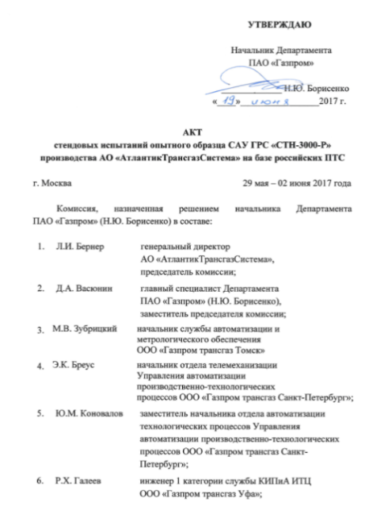
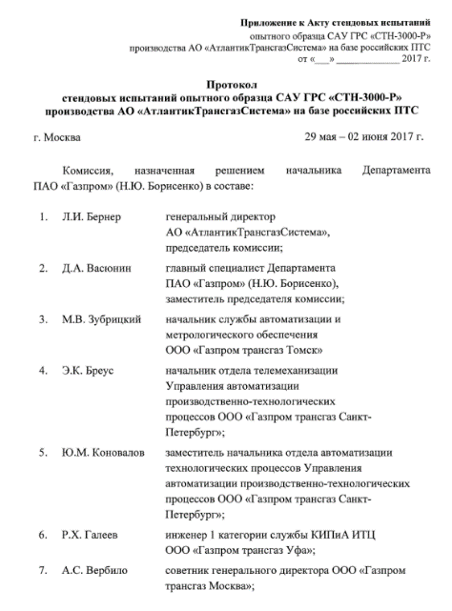
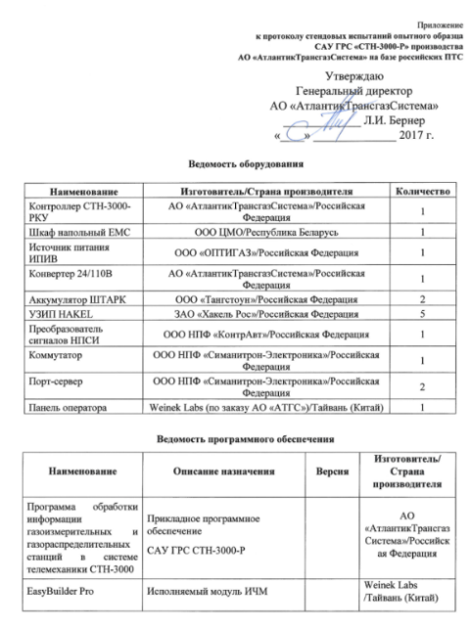
СТН - 3000 - Р
Актуальные системы автоматизации ГРС

Slide 10
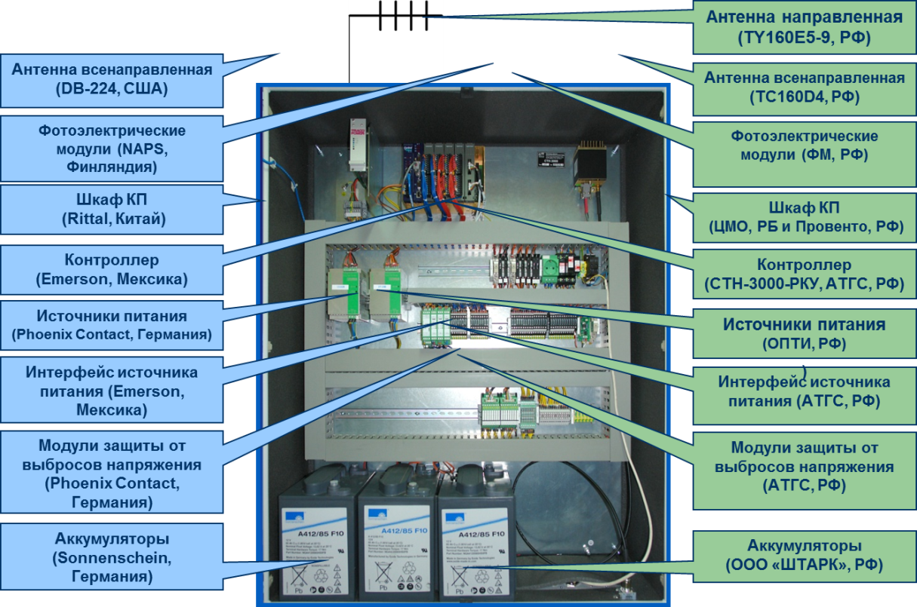
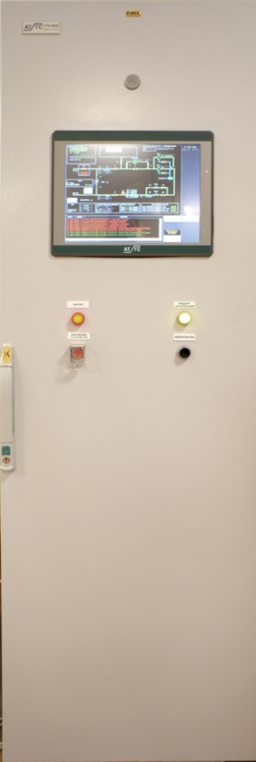
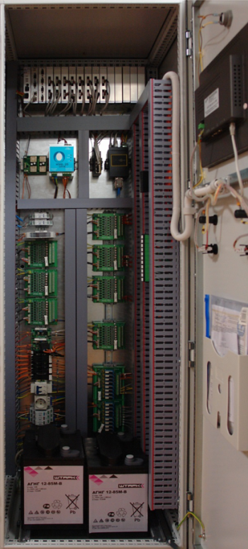
СТН - 3000 - Р
Актуальные системы автоматизации ГРС

Slide 11
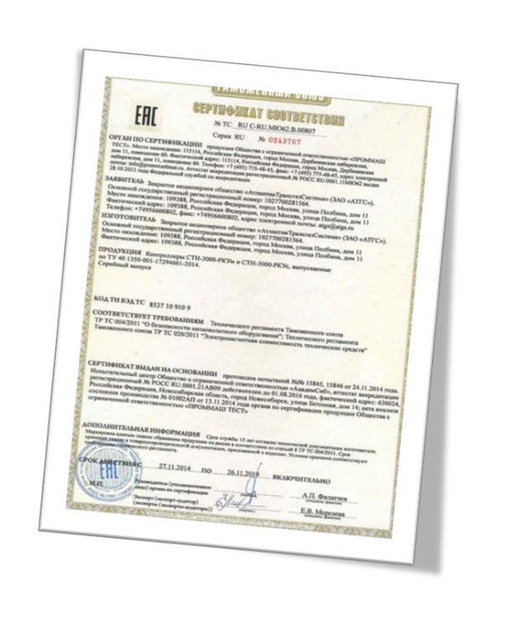
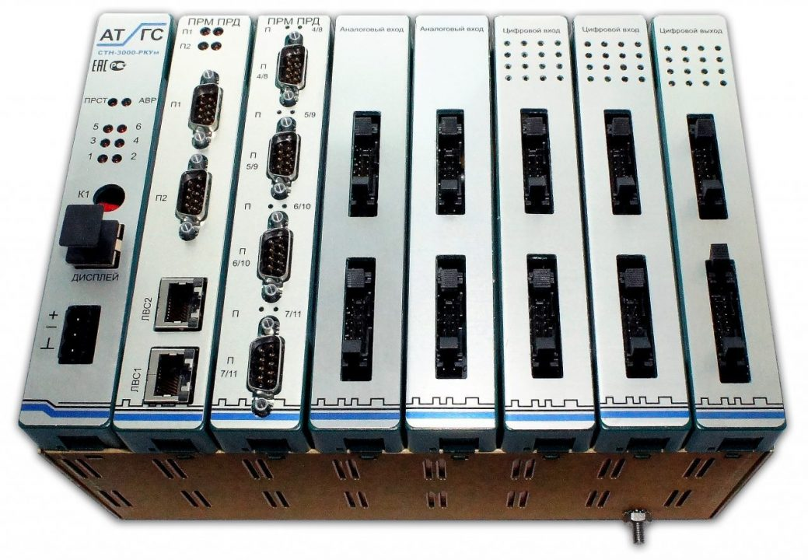
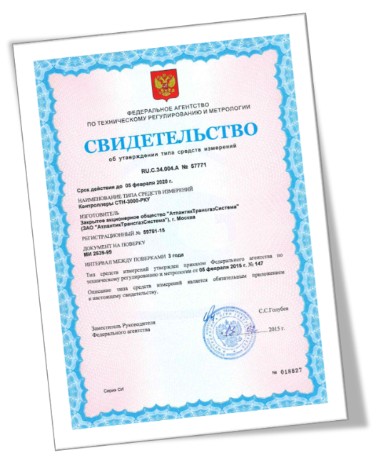
СТН - 3000 - Р
Актуальные системы автоматизации ГРС

Slide 12
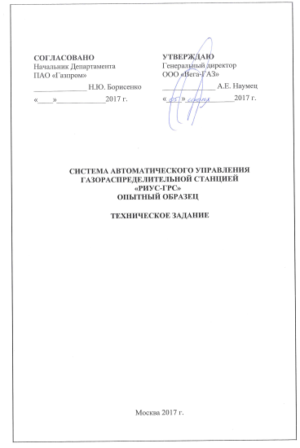
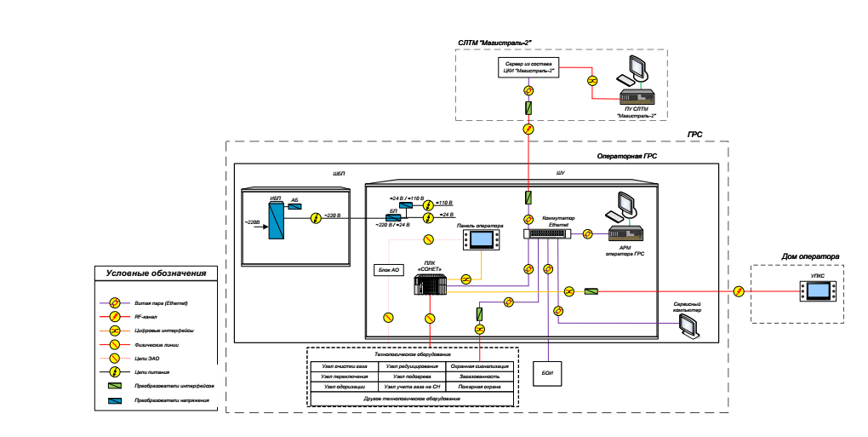
РИУС - ГРС
Актуальные системы автоматизации ГРС

Slide 13
РИУС - ГРС
Состав САУ ГРС:
Шкаф управления (ШУ) с:
- контроллером серии «СОНЕТ» (производство ФГУП ЭЗАН, Россия)
- набором модулей ввода/вывода сигналов (производство ФГУП ЭЗАН, Россия)
2. Шкаф бесперебойного питания (ШБП) с:
- источником бесперебойного питания (производство АТС-Конверс, Россия)
- зарядным устройством (производство АТС-Конверс, Россия)
3. АРМ оператора ГРС на базе промышленного компьютера AdvantiX (Россия)
4 . Удаленный пост контроля и сигнализации ГРС (УПКС) на базе программируемого
панельного контроллера (НИЛ АП) и сенсорной панели (Овен)
5. Комплект ПО (SCADA/HMI «Соната» (разработка ФГУП ЭЗАН, Россия)
Актуальные системы автоматизации ГРС

Slide 14
БЛАГОДАРЮ ЗА ВНИМАНИЕ!
Несветайлов Роман Владимирович
Начальник производственного отдела автоматизации
ООО «Газпром трансгаз Краснодар»
тел: (741) 3-11-65
E-mail: r.nesvetaylov@tgk.gazprom.ru
Актуальные системы автоматизации ГРС

